Slide 1
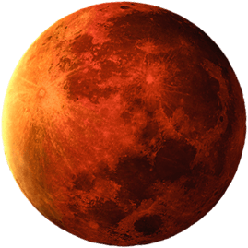
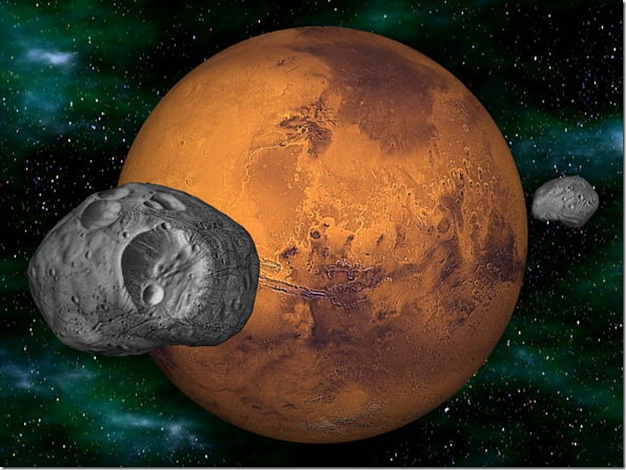
Марс – пустельна рівнина з численними скелями, вулканами, поверхня вкрита дрібним піском. Поверхність планети складається з великої кількості заліза, яке окислюються і дає червоний колір. Марс меньший за Землю.

Slide 2
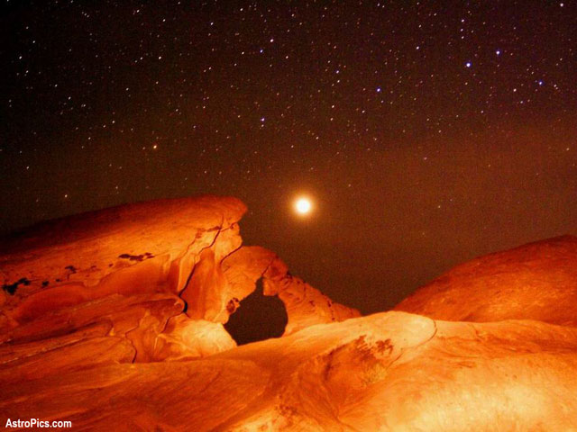
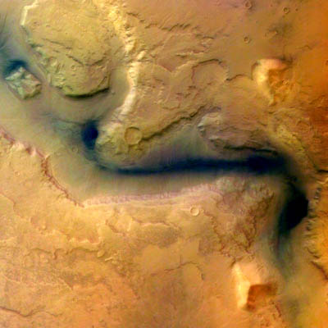
Поверхня Марса
На поверхні є кратери вулканів, гірські хребти та канали.
Є гігантські розломи і тріщини
Більшість займають пустелі, де вітер здіймає великі хмари пилу.

Slide 3
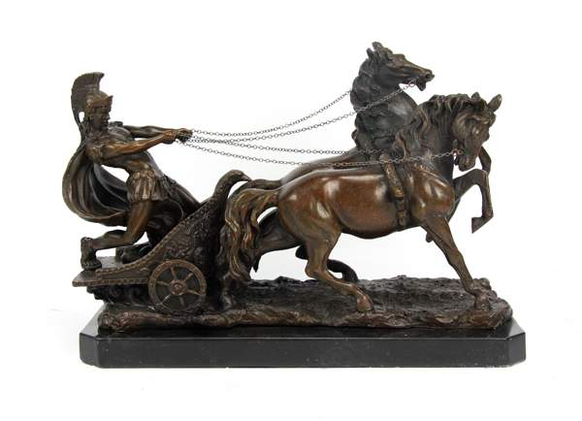
Марса назвали в честь римського бога війни – за свій червоний колір, який нагадує колір крові

Slide 4
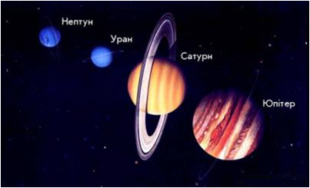
Планети-гіганти

Slide 5
Вони мають великі розміри та маси, хоча їх середня густина незначна у порівнянні з планетами земної групи. Переважно планети-гіганти складаються з легких елементів — водню, гелію, а також деяких інших газів

Slide 6
Юпітер
Юпітер – п'ята планета від Сонця, найбільша в Сонячній системі. Склад Юпітера робить його схожим на склад Сонця. Юпітер – самосвітне небесне тіло

Slide 7
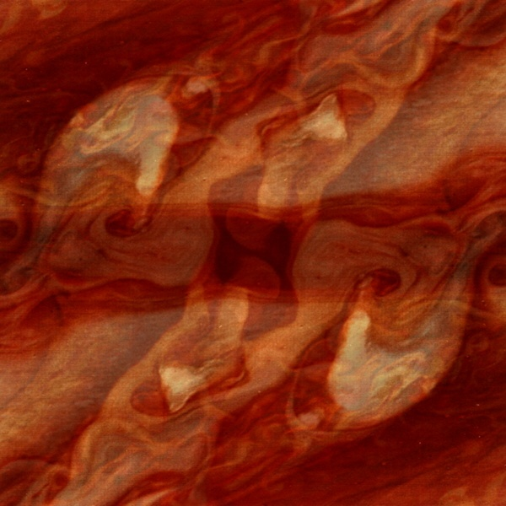
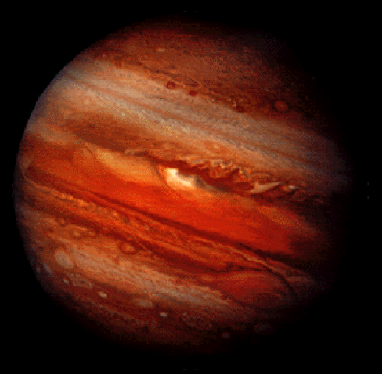
Поверхня Юпітера

Slide 8
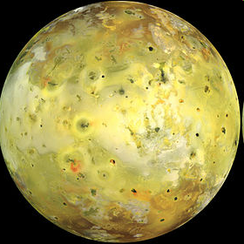
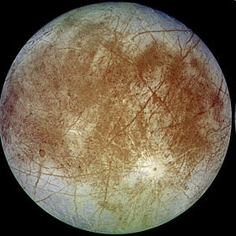
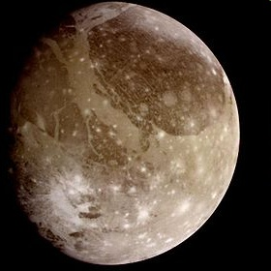
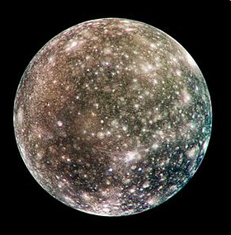
Планета має 16 супутників
Іо
Європа
Ганімед
Каллісто

Slide 9
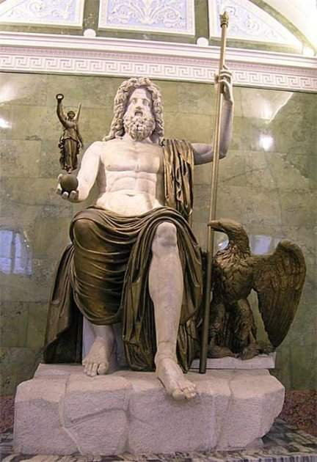
Планету назвали в честь найголовнішого римського бога – Юпітера

Slide 10
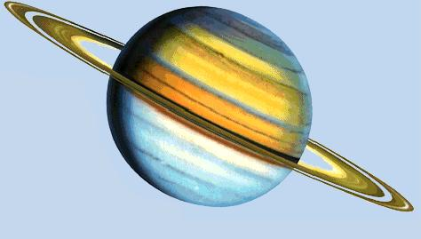
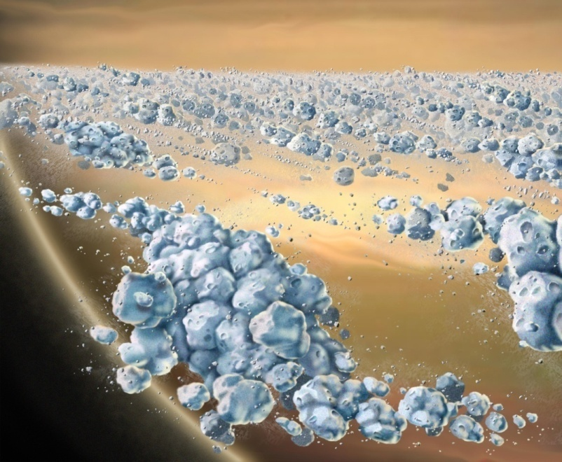
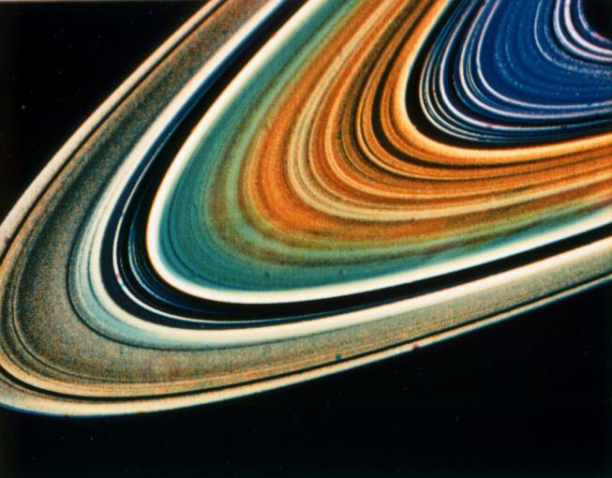
Сатурн – шоста планета Сонячної системи. Сатурн, так само, як і Юпітер, випромінює свою енергію. Сатурн має вигляд яскравої зірки

